Slide 1
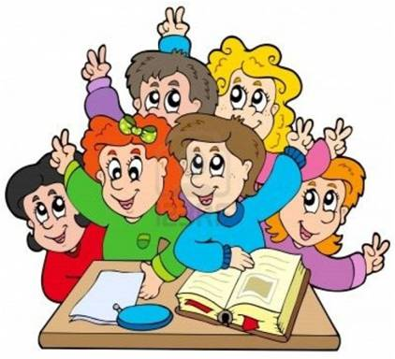
Русский язык
3 класс

Slide 2
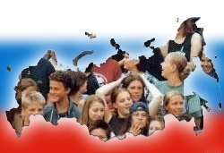
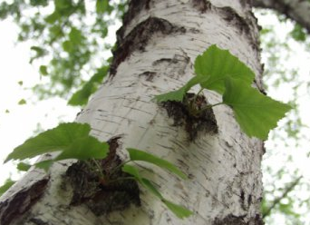
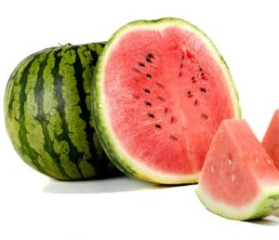
Словарная работа

Slide 3
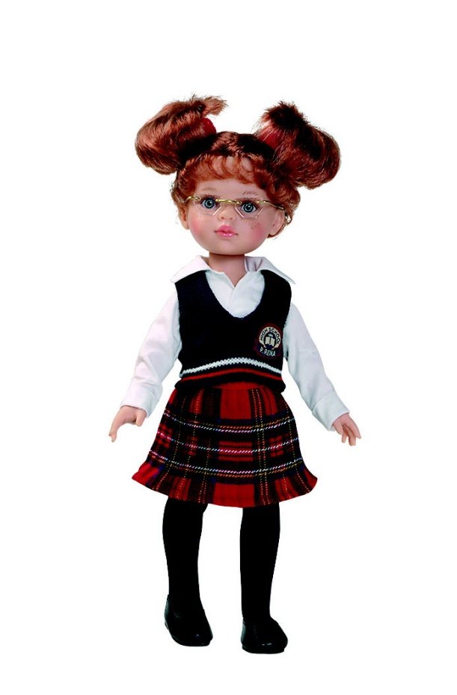
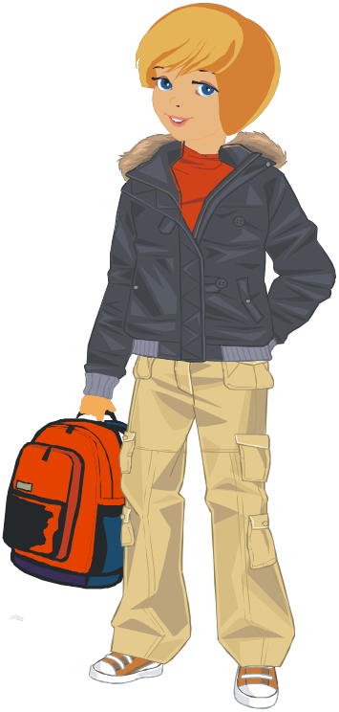
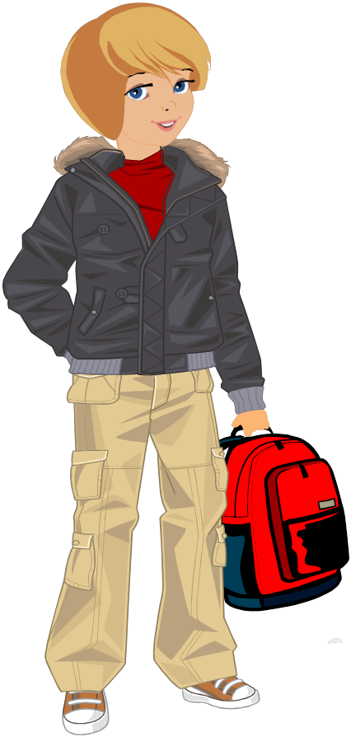
Составь предложение
Дети, в, осенью, идут, школу

Slide 4
В каждом тексте о чём-то или о ком-то говорится.
Это...
Тема может быть отражена…
тема текста
в заголовке текста

Slide 5
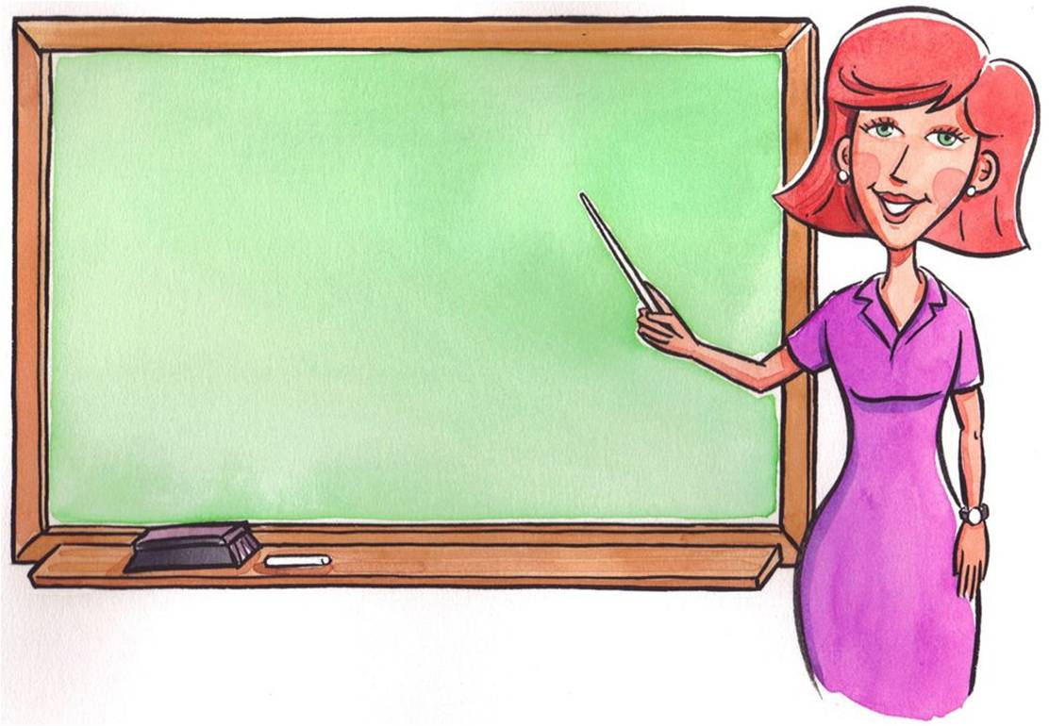
Стр. 14 – 15, упр.6, 7

Slide 6
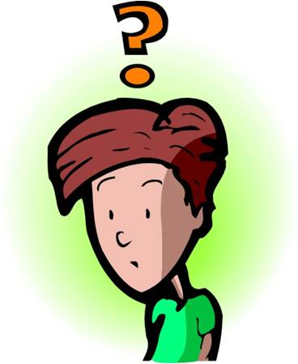
Итог
Было интересно…
Я узнал…
Пока ещё затрудняюсь…

Slide 7
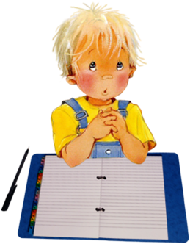
Домашнее задание
Д/М, стр.6, упр.8.

